Slide 1
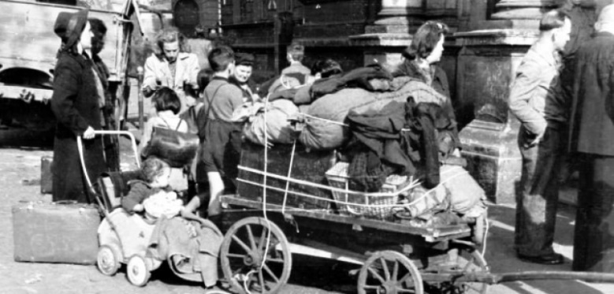
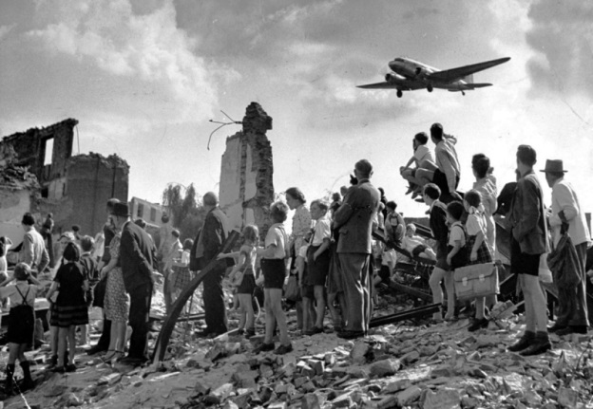

36.1 Odsun, poválečné Německo
Elektronická učebnice - II. stupeň Základní škola Děčín VI, Na Stráni 879/2 – příspěvková organizace Dějepis
Autor: Mgr. Lukáš Lanč

Slide 2
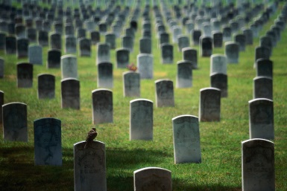
36.2 Co již víme?
Elektronická učebnice - II. stupeň Základní škola Děčín VI, Na Stráni 879/2 – příspěvková organizace Dějepis
Důsledky druhé světové války
odhady se liší x většina historiků přijímá číslo 60 mil. mrtvých
20 mil. vojáků a 40 mil. civilistů
lidské oběti
morální otřes
holokaust (vyhlazovací tábory)
válečné zločiny ze strany německých vojáků
devastace velkých měst (bombardování)
zničené hospodářství
nutný zpětný přechod z válečného hospodářství
obnova zničené infrastruktury
technologický pokrok
dynamický technologický vývoj (lepší zbraně či ochrana proti nim)
vynálezy se dostávají mimo vojenskou sféru

Slide 3
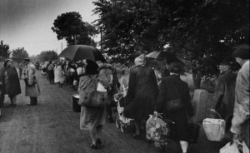
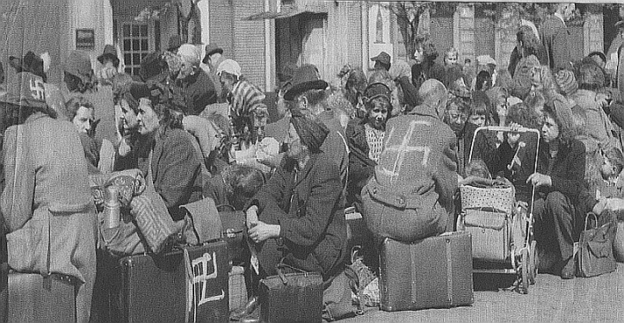
36.3 Jaké si řekneme nové termíny a názvy?
Elektronická učebnice - II. stupeň Základní škola Děčín VI, Na Stráni 879/2 – příspěvková organizace Dějepis
odsun německého obyvatelstva z území Československa
masová
deportace
někdy označováno jako vyhnání
Abschiebung der Deutschen aus der Tschechoslowakei
odplata
nucená
násilná
1945-46
cca 3 miliony Němců
zůstat mohlo asi 250 000
omezená práva

Slide 4
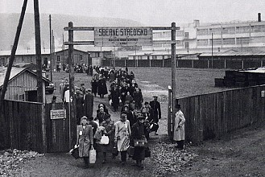
36.4 Co si řekneme nového?
Elektronická učebnice - II. stupeň Základní škola Děčín VI, Na Stráni 879/2 – příspěvková organizace Dějepis
Odsun
divoký
organizovaný
ihned po konci války (tzn. po pádu Říše)
trvá několik týdnů
spontánní
reakce na válku a útlak ze strany Německa
kolektivní vina
násilný průběh a řada excesů…
první transport v lednu 1946
trvá až do roku 1947
řízený vládou a příslušnými orgány
bez krutostí a násilností
cílem americká či sovětská okupační zóna (viz DUM 36.5)
brněnský pochod smrti
ústecký masakr
hromadné hroby u Postoloprt
např.:

Slide 5
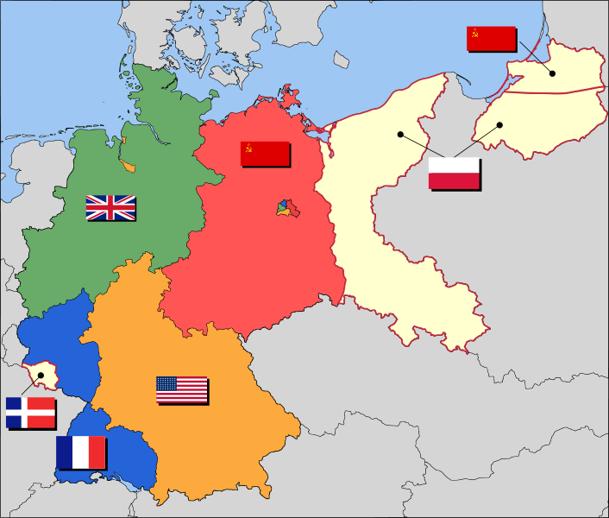
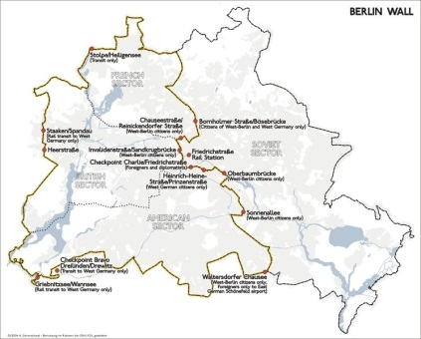
36.5 Procvičení a příklady
Elektronická učebnice - II. stupeň Základní škola Děčín VI, Na Stráni 879/2 – příspěvková organizace Dějepis
Německo po válce
vznik čtyř
okupačních zón
západní
východní
Podle mapy urči.
Které mocnosti si rozdělily správu nad německým územím?
Které mocnosti měly pod správou západní a východní zóny?
Jak to dopadlo s Berlínem?
budoucí Spolková republika Německo
(SRN)
„železná opona“ – W. Churchill,
5. března 1946 ve Fultonu
budoucí Německá demokratická republika
(NDR)

Slide 6
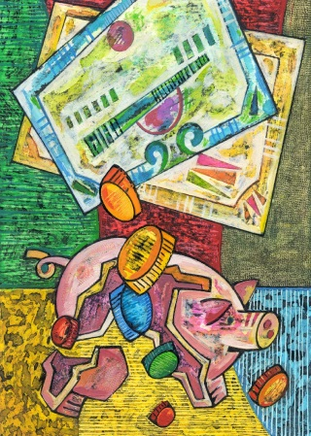
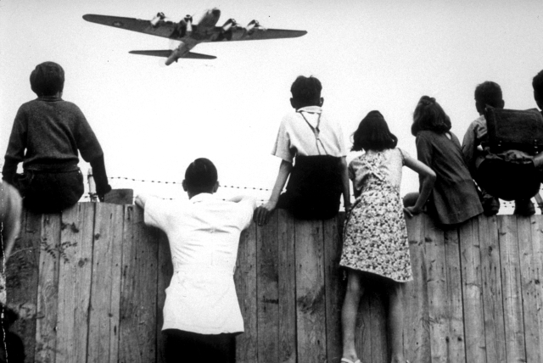
36.6 Něco navíc pro šikovné
Elektronická učebnice - II. stupeň Základní škola Děčín VI, Na Stráni 879/2 – příspěvková organizace Dějepis
přechod z říšské marky na novou měnu
nakonec proběhl v západních okupačních zónách separátně od východní sovětské
např. měnová reforma
Rozdělení Německa
řada problémů
od roku 1961 v Berlíně zeď
vyhrocení právě díky měnové reformě
blokáda západního Berlína ze strany SSSR (1948-49)
zásobován tzv. leteckým mostem (3 vzdušné koridory o šířce 30 km)
např. berlínská krize
trizonie
bizonie

Slide 7
36.7 CLIL
Elektronická učebnice - II. stupeň Základní škola Děčín VI, Na Stráni 879/2 – příspěvková organizace History
Expulsion of Germans from Czechoslovakia after WW II.
Reaction to Nazi terror
Demanded by Czech resitance groups during the war
Deported a little bit over 2.8 million of ethnic Germans
- anti-fascists
- persons crucial for industries
- those married to ethnic Czechs
Some selected groups of Germans were excluded

Slide 8
36.8 Test znalostí
Elektronická učebnice - II. stupeň Základní škola Děčín VI, Na Stráni 879/2 – příspěvková organizace Dějepis
Správné odpovědi:
c
d
a
c
Podle odhadů historiků si druhá světová válka vyžádala? a/ 20 mil. obětí b/ 40 mil. obětí c/ 60 mil. obětí d/ 80 mil. obětí | Pojem „železná opona“ poprvé užil? a/ J. Goebbels b/ W. Churchill c/ gen. Montgomery d/ J. V. Stalin
Odsun něm. obyvatelstva byl? a/ krutý a zemřelo při něm mnoho civilistů b/ organizovaný západními mocnostmi c/ organizovaný armádou a policií d/ byl divoký i organizovaný | Německo bylo těsně po válce rozděleno? a/ do spolkových republik b/ do dvou samostatných států c/ do čtyř okupačních zón d/ do trizonie a bizonie
Test na známku

Slide 9
Elektronická učebnice - II. stupeň Základní škola Děčín VI, Na Stráni 879/2 – příspěvková organizace Dějepis
36.9 Použité zdroje, citace
Obrázky z databáze klipart
http://www.moderni-dejiny.cz/PublicFiles/UserFiles/image/Metodika/07_CSR_1945-1948/800x800_Teplice-odsun_Nemcu_Usti_1945.jpg, (slide č. 1), poslední přístup dne 3. 5. 2013
http://www.moderni-dejiny.cz/PublicFiles/UserFiles/image/Metodika/06_EVR_po1945/800x800_Berlin_crisis.jpg, (slide č. 1), poslední přistup dne 3. 5. 2013
http://www.historie-vrbno.estranky.cz/img/picture/886/r1946-odsun.jpg, (slide č. 3), poslední přístup dne 3. 5. 2013
http://kostelnibriza.cz/wp-content/uploads/2011/10/vyhnani.jpg, (slide č. 3), poslední přístup dne 3. 5. 2013
http://www.divadlohudby.cz/virtualimage/330x220/data/Image/galerie/vybran%C3%A9%20foto-%20st%C5%99edisko.jpg, (slide č. 4), poslední přístup dne 3. 5. 2013
http://cs.wikipedia.org/wiki/Soubor:Map-Germany-1947.svg , (slide č. 5), poslední přístup dne 28. 4. 2013
http://nd01.jxs.cz/330/968/986f5a824c_10051049_o2.jpg, (slide č. 5), poslední přístup dne 3. 5. 2013
http://www.euroskop.cz/gallery/52/15619-berlin_blokada.jpg, (slide č. 6), poslední přístup dne 3. 5. 2013

Slide 10
Elektronická učebnice - II. stupeň Základní škola Děčín VI, Na Stráni 879/2 – příspěvková organizace Dějepis
36.10 Anotace
Autor | Mgr. Lukáš Lanč
Období | 01 – 06/2013
Ročník | 9. ročník
Klíčová slova | Druhá světová válka, železná opona, poválečné Německo, SRN, NDR, odsun
Anotace | Prezentace stručně představuje problematiku odsunu německého obyvatelstva z území ČSR po druhé světové válce a načrtává poválečné dějiny Německa.

